Slide 1
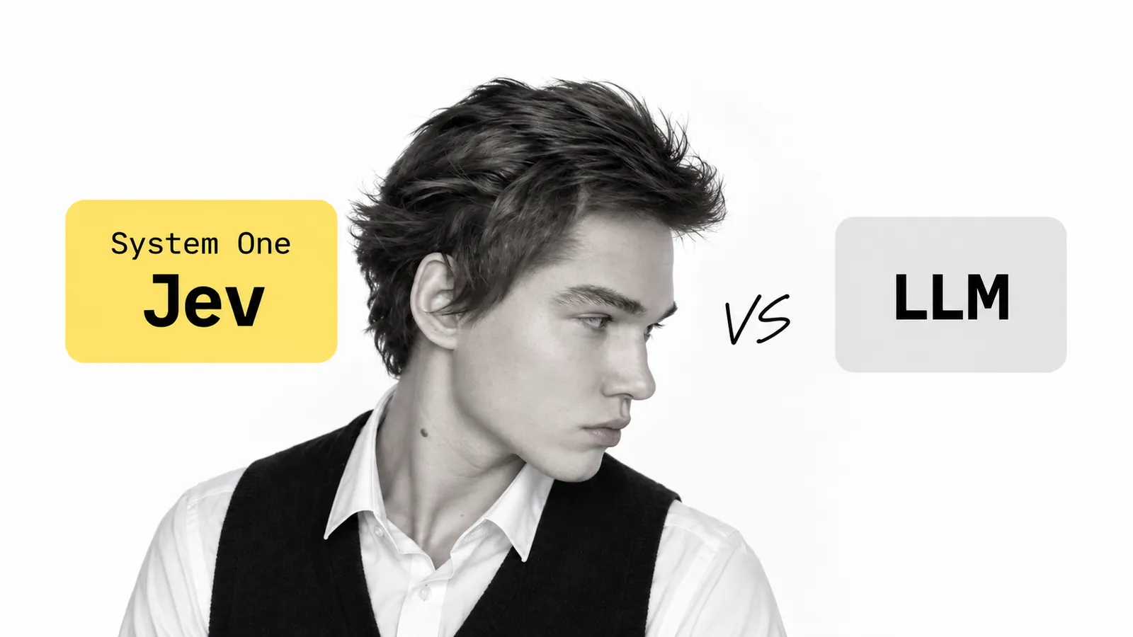
HAL BESAR BERIKUTNYA DALAM AI: SYSTEM ONE
Viktor Zaika

Slide 2
01 / APA YANG BERUBAH
Model keputusan untuk satu tugas tertentu.
Sebuah LLM generatif
Jev / System One
Hasilkan teks. bagus untuk penjelasan, tulisan, transformasi dan penjumlahan.
Menerima keadaan dan pertanyaan terbatas. Mengembalikan pilihan, skor atau ya/tidak ada probabilitas.
Kode di sekitar model memutuskan apa yang harus dilakukan dengan jawabannya.
Viktor Zaika · System One
02
Notes:
Source: https://typesafe.ai/blog/introducing-system-one-models-and-jev

Slide 3
02 / ARSITEKTUR PRODUK
Gunakan saat jawabannya singkat.
Permintaan masuk
Keputusan Jev
Alur sederhana / LLM / manusia
→
→
Contoh: “Apakah ini mencurigakan?” → eskalasi hanya jika perlu.
Model memilih. Aplikasi Anda tetap mengatur ambang batas, izin, dan alur cadangan.
Viktor Zaika · System One
03
Notes:
TypeSafe: https://typesafe.ai/blog/introducing-system-one-models-and-jev
Liquid: https://docs.liquid.ai/lfm/models/decision-models

Slide 4
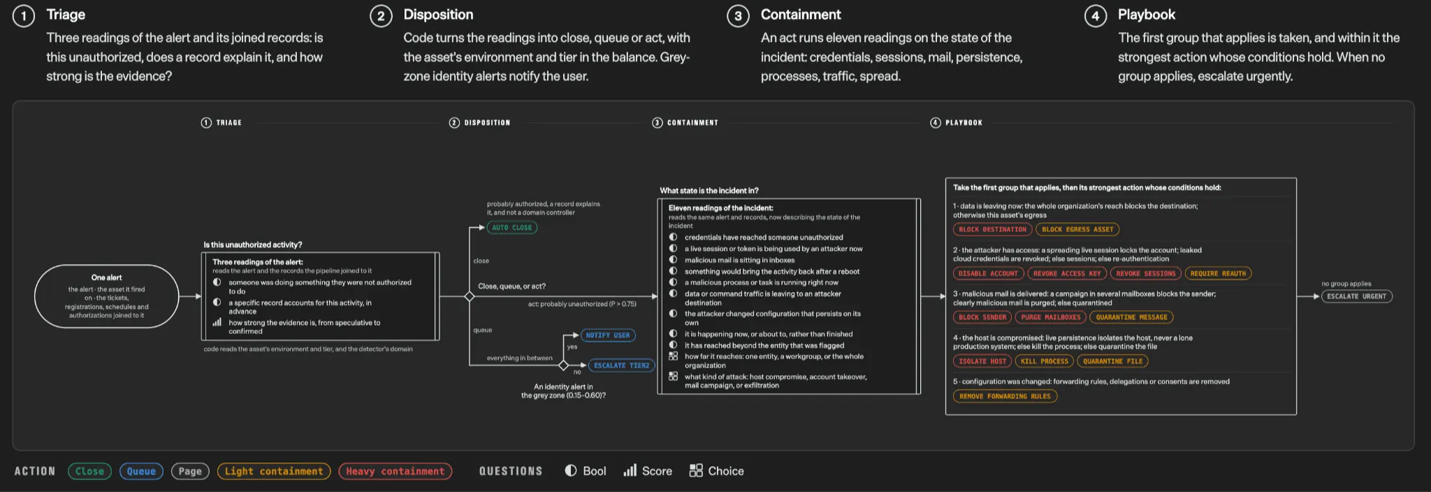
03 / CONTOH TYPESAFE
Ini adalah apa yang nyata workflow terlihat seperti.
Peringatan → triase → disposisi → penahanan → buku bermain
Source: TypeSafe ↗
Viktor Zaika · System One
04
Notes:
This is a TypeSafe illustration, not independent evaluation. Original: https://typesafe.ai/blog/introducing-system-one-models-and-jev

Slide 5
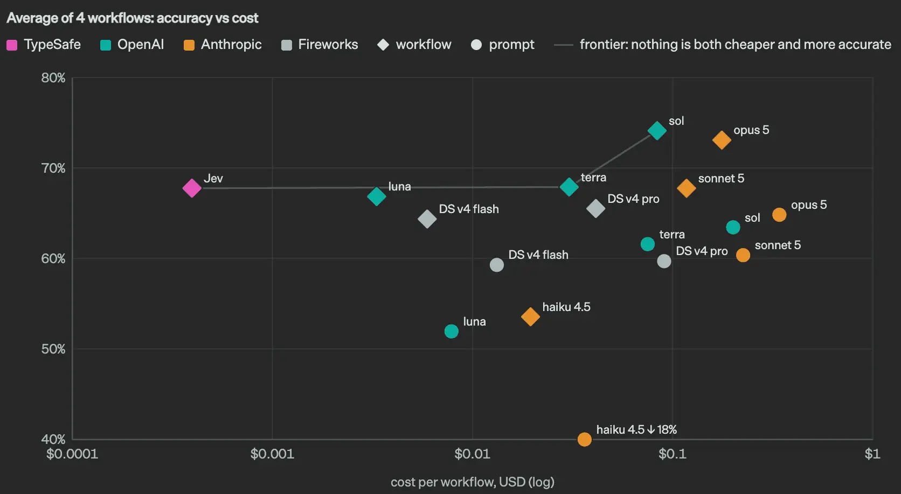
04 / BUKTI DAN BATASANNYA
Sinyal kinerja awal menarik.
Evaluasi kompi
Empat Tipe Aman memilih alur kerja. Baca metodologi sebelum menggunakan perbandingan sebagai benchmark.
Anekdot pengguna
Satu pengguna Reddit melaporkan memindahkan cek 36.000 detik ke milidetik. Ini tidak dikendalikan pengujian.
Viktor Zaika · System One
05
Notes:
TypeSafe evaluation: https://typesafe.ai/blog/introducing-system-one-models-and-jev
Reddit report: https://www.reddit.com/r/ArtificialInteligence/comments/1wkhsyh/jev_typesafeai_is_revolutionary_as_llms/

Slide 6
05 / TES PERTAMA PRAKTIS
Temukan satu keputusan yang layak diganti.
01
Cari sebuah panggilan LLM berulang
Cari keluaran akhir seperti true, “sales”, atau 0.83.
02
Definisikan keputusan
Tentukan pilihan yang tersedia, skala penilaian, atau pertanyaan ya/tidak.
03
Ukur dengan data Anda sendiri
Bandingkan latensi, biaya, dan kesalahan. Siapkan alur untuk kasus yang belum pasti.
TypeSafe ↗
Liquid docs ↗
Hugging Face community ↗
Viktor Zaika · System One
06
Notes:
The full article is at zaika.pro/blog/next-big-thing-in-ai-system-one/. TypeSafe: https://typesafe.ai/blog/introducing-system-one-models-and-jev
Liquid: https://docs.liquid.ai/lfm/models/decision-models
Reddit: https://www.reddit.com/r/ArtificialInteligence/comments/1wkhsyh/jev_typesafeai_is_revolutionary_as_llms/
Hugging Face community: https://huggingface.co/blog/dddffgassa/jev-ai

